Slide 1
Universidad Casa Grande Talleres para Docentes
Analítica de Datos y
Extracción de Conocimiento
para No-Tech Academics
Lorena Recalde Ph.D.

Slide 2
Contenido de este curso
Tema 1 | Introducción a conceptos relativos a la Ciencia de Datos
Tema 2 | Herramientas que se usan en Data Análisis
Tema 3 | Visualización de Datos
Tema 4 | Modelamiento de Datos: Principios Teóricos
Tema 5 | Big Data Predictive Models y Clustering
Tema 6 | Social Network Analysis
Tema 7 | Caso práctico de creación de grafos y detección de comunidades

Slide 3
TEMA 3 Visualización de Datos

Slide 4
Visualization of results
La visualización es la presentación gráfica de datos destinadas a revelar información compleja de un vistazo, en referencia a todo tipo de representación estructurada de información. Esto incluye gráficos, cuadros, diagramas, mapas, guiones gráficos y otras ilustraciones estructuradas.
La buena visualización de los resultados le da la oportunidad de ver los datos a través de los ojos de expertos. Es hermoso no solo por su diseño estético, sino también por las elegantes capas de detalles que generan de manera eficiente una visión y una nueva comprensión.
La visualización juega un papel importante en el proceso de minería de datos.

Slide 5
Visualization of results
Hay cuatro características principales que crean las mejores visualizaciones:
• Novedad: no solo debe ser solo un conducto para la información, sino que debe ofrecer algo de novedad en forma de un nuevo estilo de información.
• Informativo: la atención a estos factores y los datos en sí mismos harán que la visualización de datos sea efectiva.
• Eficiente: una buena visualización tiene un objetivo explícito, un mensaje claramente definido o una perspectiva especial sobre la información que debe transmitir. Debe ser lo más simple y directo posible. Debe reflejar las cualidades de los datos que representan, revelar propiedades y relaciones inherentes e implícitas en la fuente de datos para brindar nuevos conocimientos, información y disfrute al usuario final.
• Estético: el gráfico debe cumplir el objetivo principal de presentar información, no solo ejes y diseño, formas, líneas y tipografía, sino también el uso apropiado de estos ingredientes.

Slide 6
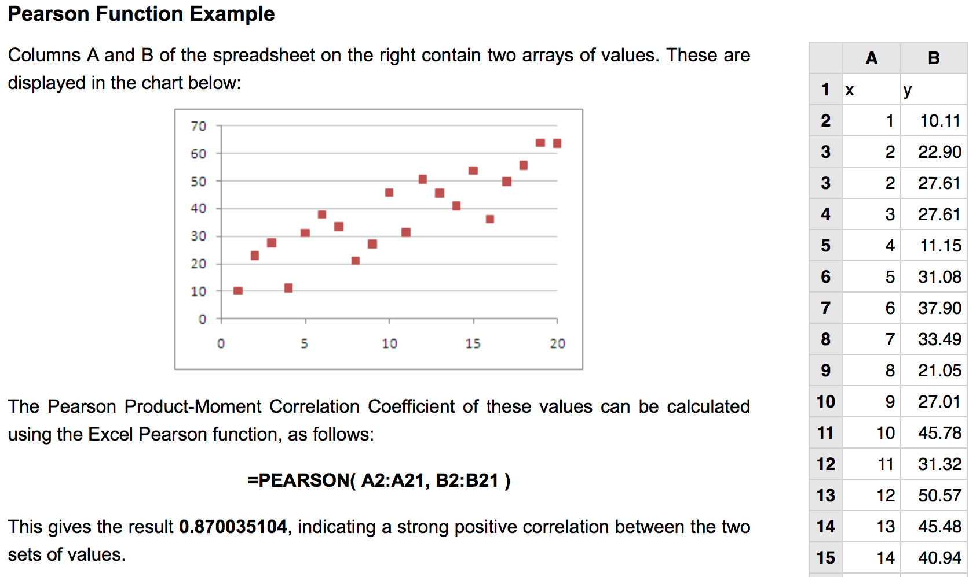

Slide 7
TEMA 4 Modelamiento de Datos

Slide 8
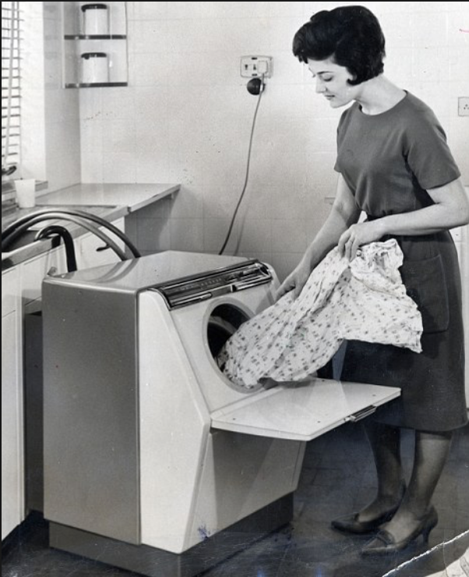
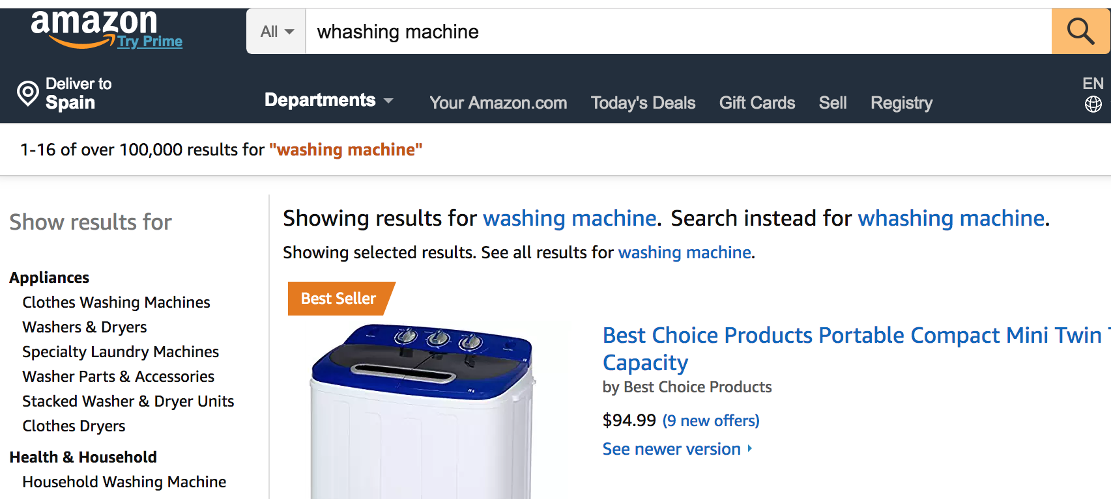
Want a washing machine? 1950 vs the 21st century
In 1950 you had two choices at the local Sears: the standard model for $55 or the deluxe for $95.
In the 21st century there are plenty of choices.
The problem is finding relevant stuff.
Notes:
Want a washing machine? In 1950 you had two choices at the local Sears: the standard model for $55 or the deluxe for $95.
Welcome to the 21st century In the 21st century those limited choices are a thing of the past. I want to buy some music? iTunes has some 11 million tracks to choose from. 11 million! They have sold 16 billion tracks as of October 2011. I need more choices? I can go to Spotify which has over 15 million songs. I want to buy a book? Amazon has over 2 million titles to chose from.
I want to buy a laptop? When I type in laptop into the Amazon search box I get 3,811 results I type in rice cooker and get over 1,000 possibilities.
Finding Relevant Stuff The problem is finding relevant stuff. Amid all those 11 million tracks on iTunes, there are probably quite a number that I will absolutely love, but how do I find them. I want to watch a streaming movie from Netflix tonight, what should I watch. I want to download a movie using P2P, but which movie. And the problem is getting worse. Every minute terabytes of media are added to the net. Every minute 100 new files are available on usenet. Every minute 24 hours of video is uploaded to YouTube. Every hour 180 new books are published. Every day there are more and more options of stuff to buy in the real world. It gets more and more difficult to find the relevant stuff in this ocean of possibilities.

Slide 9


There is a need to go from too many choices to personalized ones.
Objective: Provide the users with information that matches their interests and filter out the rest.
Recommendation for this couple
✓
✗
We can create models of the users by employing available data about them.
Notes:
People are good at making models of friends and making predictions.
However, Data mining expands this ability and enables us to handle large quantities of information.
system that aims at personalization. Thus, the system has to create models of the users by employing their available data: their social ties or connections, explicit ratings (likes, reviews, star evaluations, among others), content that they share, contextual signals, implicit feedback (clicks, searches, bookmarks, etc.), and so on

Slide 10


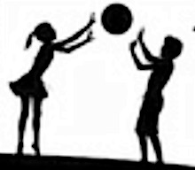


Building Models
All of us have mental models of people’s preferences…
What activity do our children enjoy the most?
Notes:
People are good at making models of friends and making predictions.
However, Data mining expands this ability and enables us to handle large quantities of information.
system that aims at personalization. Thus, the system has to create models of the users by employing their available data: their social ties or connections, explicit ratings (likes, reviews, star evaluations, among others), content that they share, contextual signals, implicit feedback (clicks, searches, bookmarks, etc.), and so on

Slide 11
However, information systems have the ability to handle large quantities of user-related information.
Users generate and share content,
collaborate in communities,
provide feedback, and
create personal profiles.
Generated content, virtual social connections and involved interactions explicit ratings (likes, reviews, star evaluations, among others), contextual signals, implicit feedback (clicks, searches, bookmarks, etc.), and so on have shown to be useful for creating new ways of extracting and modeling user’s interests.
User expectations:
Relevant,
Consistent and
Up-to-date information
Notes:
Mining the Social Web has favored new forms of recommendations.
For example, diverse social entities like hashtags, people to follow, trends,
groups to subscribe to, content, events to attend, multimedia, URLs to be
added in posts as well as emoticons, etc., are suggested for the users. As a
consequence, the expectations of the users have risen regarding the ability
of such systems to present them with relevant, consistent and up-to-date
information. Then, the need of implementing systems that build models
to understand the users’ interests remains.
Social media users profiling has become of interest in many fields:
marketing, communication, job recruitment, e-democracy, among others.
This thesis covers different approaches to model the users preferences and
our methods can be applied in diverse domains. Specifically, some of our
approaches contribute in politics, which is one of the fields most affected
by the use of OSNs.

Slide 12

Interés en varios temas en mayor o menor grado.
Sports
Economy
Sports
Economy
Science
Science
Arts
Arts
Food
Politics
Politics
Food
PositiveEmotions
PositiveEmotions
Data Mining for the Social Web
Notes:
identification of users’
implicit topic preferences by analyzing the content categories they tend
to post on Twitter
In the light of the massive digital information people are exposed to, they show interest in diverse topics to a greater or lesser extent. Quantifying a user's degree of interest in certain content, measuring its correlation with his/her preference for another kind of information, finding patterns between preferences for categories, and clustering similar users to detect changes in society (or model different kinds of citizen groups) are all challenging issues, especially in OSNs where the user interests are not static.
The analysis of social media data by private corporations is well established, where the gathering and analysis of data about consumers for advertising and other purposes is critical to commercial success [1]. Social media analytics are also being debated in the social sciences as a means to analyse social processes, relationships, and behaviour [19, 30, 31].
There's going to be a huge growth in the amount of stuff out there. The problem with having all this stuff available is finding the stuff that is relevant to us. Of all the movies out there, what movie should I watch. What's the next book I should read? This problem of identifying relevant stuff is what data mining is about. Most websites will have some component dealing with 'finding stuff'. In addition to the movies, music, books, and rice cookers mentioned above, you might want recommendations about what friends to follow. How about a personalized newspaper showing just the news you are most interested in? If you are a programmer, particularly a web developer, it would be useful to know data mining techniques.

Slide 13
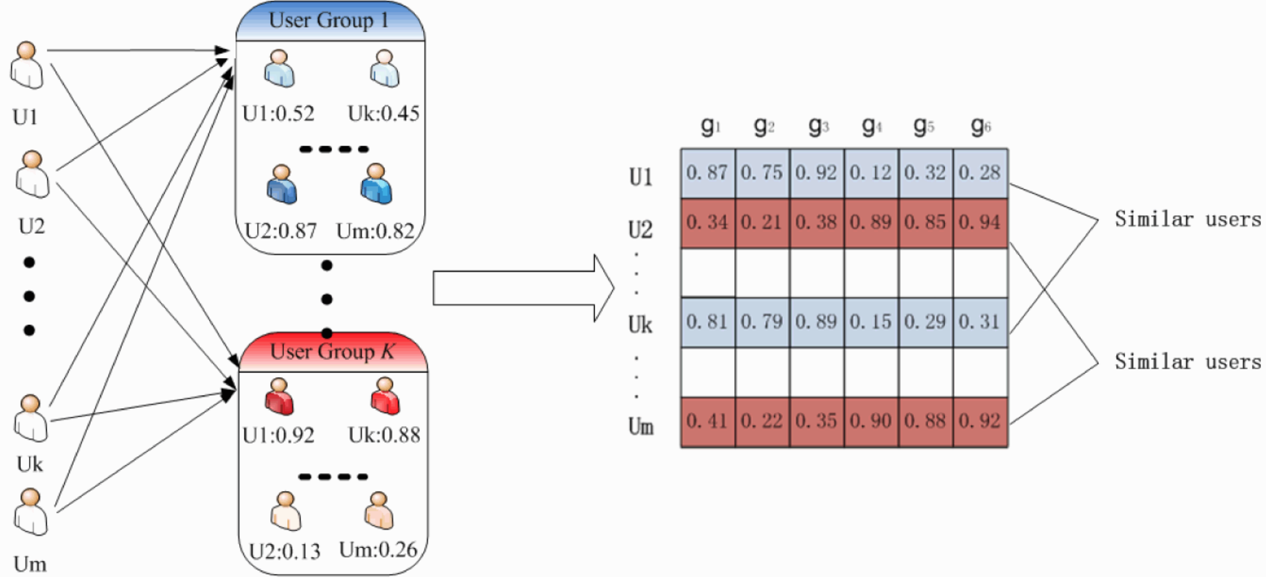
Modelado vectorial de observacio
Y. Cai, et al. "Typicality-Based Collaborative Filtering Recommendation," in IEEE Transactions on Knowledge & Data Engineering, vol. 26, no. 3, pp. 766-779, 2014.

Slide 14
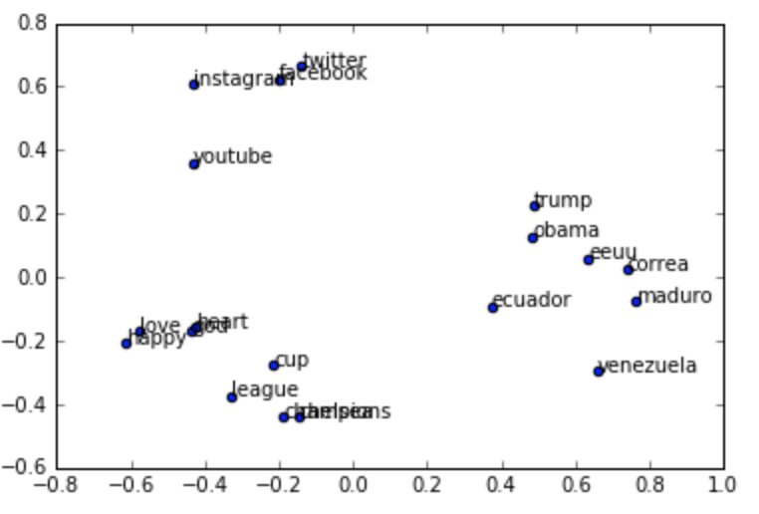
Modelado vectorial de observaciones
Texto
BoW or bag of words
tf-idf
Word embeddings
Notes:
they generate a low dimensional vector space in
which semantically similar words are close. In this study, the
authors employed the so-called neural word embeddings
and built them using Google’s word2vec4, which is the most
widely used implementation in the current literature.

Slide 15

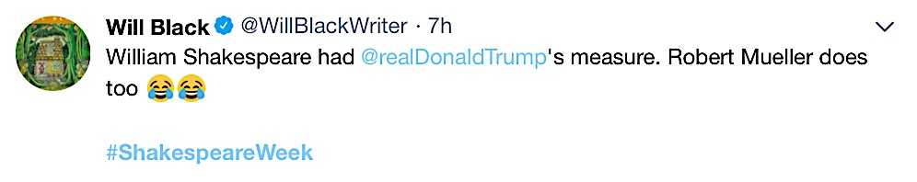




Modelado de tweets
El contenido de los tweets suele ser informal, con muchas abreviaturas, modismos y jerga.
Podemos encontrar un uso incorrecto de la gramática, lo que aumenta la dificultad de llevar a cabo un análisis lingüístico.
La longitud máxima de un tweet es de 280.
@menciones, los usuarios suelen
referirse al mismo concepto con una gran
variedad de formas cortas e irregulares.
Falta de contexto
?
,
Analysis
feeling like
Notes:
This problem is known as data sparsity,
and it is a challenge for the sentiment-topic task

Slide 16
TEMA 5 Big Data Predictive Models y Clustering

Slide 17

Introducción
En la primavera de 2014, un profesor que dirigía un nuevo centro de análisis de datos en una de las principales universidades del Reino Unido le dijo a una audiencia reunida para descubrir más sobre big data que si toda la información que existía se imprimiera en papel A4, sería una pila tan alta que se extendería hasta Júpiter y regresaría siete veces. Para el 2019, la cifra es mucho más alta...

Slide 18

Introducción
Pero el diluvio de datos ha estado con nosotros por algún tiempo:
En 1997, David Shenk escribió que una edición de un día de semana del New York Times contenía más datos con los que alguien que vivía en el siglo XVII se habría encontrado en toda su vida (Shenk 1997).

Slide 19
Introducción
Una anécdota ampliamente difundida cuenta la historia de los grandes almacenes en línea Target y una adolescente que cambió sus hábitos de compra. Donde una vez compró crema de manos perfumada, cambió a cremas sin perfume. Ella comenzó a comprar suplementos dietéticos: calcio, magnesio y zinc.
Los analistas de datos de Target habían identificado previamente 25 productos cuya compra contribuyó a un "puntaje de predicción de embarazo" (un periodista describió esto como "minería de datos hasta su útero" (Hill 2012)) y el puntaje de esta joven fue alto. Los analistas concluyeron que estaba embarazada y la tienda comenzó a apuntar productos relacionados con el embarazo a la adolescente, algo a lo que su padre se opuso vehementemente. Pero la tienda tenía razón: la adolescente estaba embarazada y la tienda lo sabía antes que su familia (Duhigg 2012; Hill 2012).

Slide 20
Introducción
Otra consecuencia de la abundancia de datos, esta vez en las redes sociales, se puede ver en la historia de un joven que se unió a un coro cuando comenzó la universidad y la revelación de Facebook de sus acciones.
Taylor McCormick se unió al Coro Queer cuando comenzó a estudiar en la Universidad de Texas. El presidente del coro agregó a McCormick al grupo de Facebook del coro, sin saber que la membresía de McCormick en este grupo se volvería visible para sus amigos de Facebook, incluido su estricto padre cristiano. Miembro de una iglesia conservadora, el padre de McCormick no habló con su hijo durante semanas. Según un artículo publicado en el Wall Street Journal, McCormick fue víctima de la falta de control que tenemos sobre nuestros datos una vez que se digitalizan, o sobre nuestras vidas una vez que se almacenan (Fowler 2012). McCormick "perdió el control de sus secretos" según el artículo.

Slide 21
Introducción
Al escribir sobre datos financieros y transaccionales, Mark Andrejevic (2013) señala otras formas en que los datos se utilizan para hacer predicciones, incluida una historia del New York Times sobre compañías de tarjetas de crédito que vigilan los hábitos de compra en busca de signos de divorcio inminente (Duhigg 2009):
¿Usó su tarjeta de crédito para pagarle a un consejero matrimonial? Si lo hiciera, su crédito podría verse reducido, porque el divorcio es costoso y afecta la capacidad de las personas para hacer pagos de crédito.

Slide 22
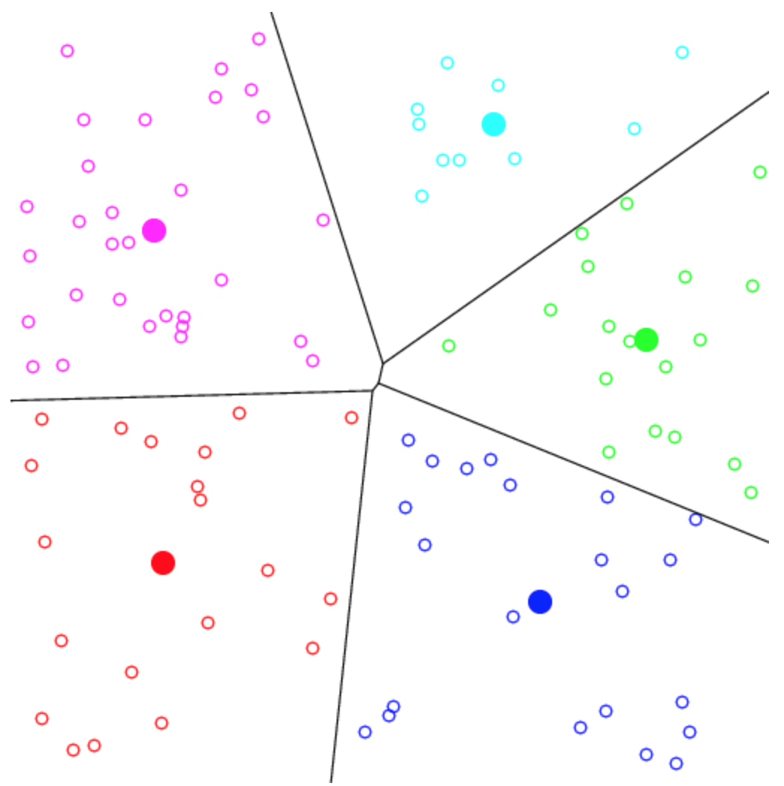
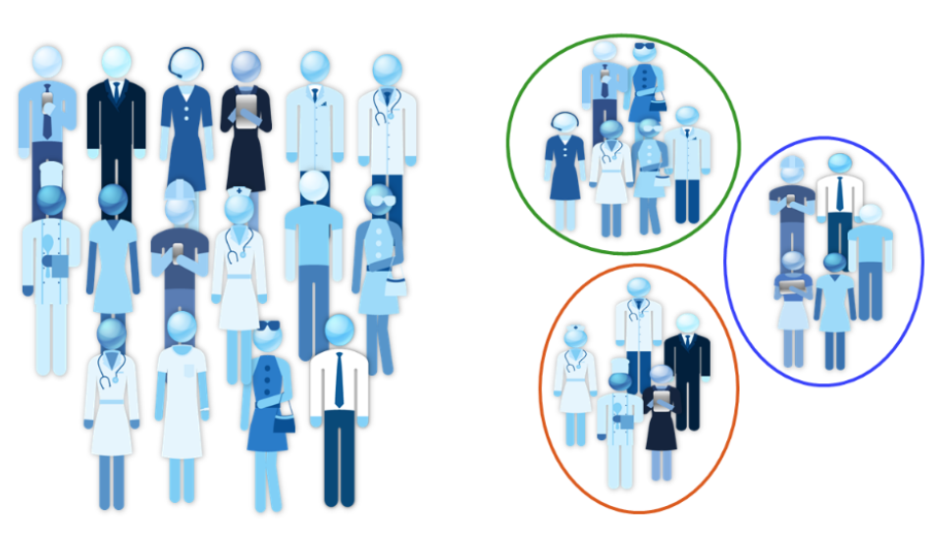
Clustering
CLUSTERING: Es necesaria la representación vectorial de observaciones.
Aprendizaje no supervisado para encontrar grupos naturales de observaciones.
OBJETIVO: encontrar las etiquetas de clase y el número de clases directamente de los datos.

Slide 23
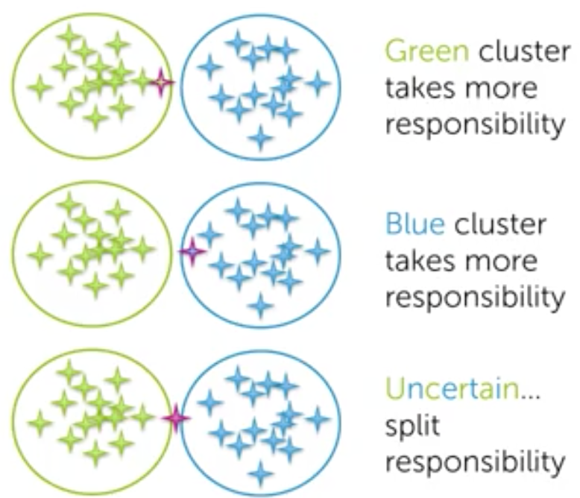
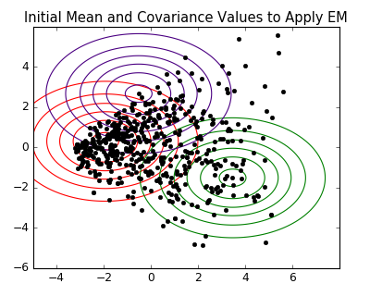
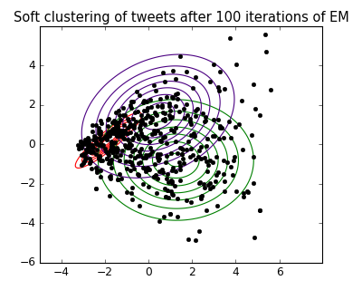
Algorithms
K-means
Mean-shift clustering
Gaussian mixture models (using the expectation maximization algorithm)
Density-based Spatial Clustering of Applications with Noise (DBSCAN)
Agglomerative Hierarchical Clustering
Hard/Soft assignments

Slide 24
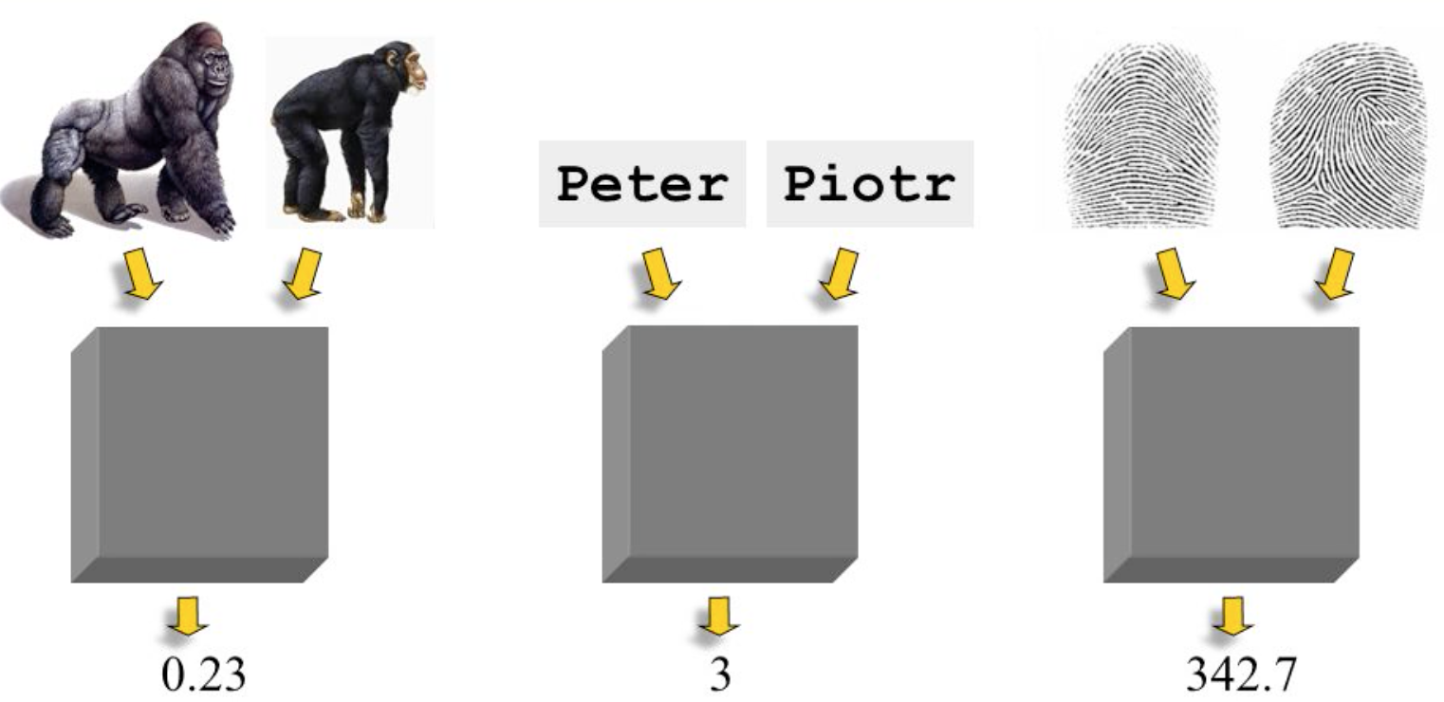
Métricas de distancia
Euclidean distance es una de las medidas de distancia más populares utilizadas en el agrupamiento basado en distancia.
Con altas dimensiones de datos, otras métricas como la similitud de coseno y el coeficiente de correlación de Jaccard se encuentran entre las alternativas más populares.
Notes:
When the dimension of the data is high, due to the issue called the ‘curse of dimensionality’, the Euclidean distances between any pair of the data loses its validity as a distance metric, because the distances will all be close to each other. In such cases other metrics like the cosine similarity and the Jaccard correlation coefficient are among the most popular alternatives.

Slide 25
Midiendo el Grado de
Participación de los Usuarios de Twitter
en Temas Políticos
CASO DE ESTUDIO

Slide 26
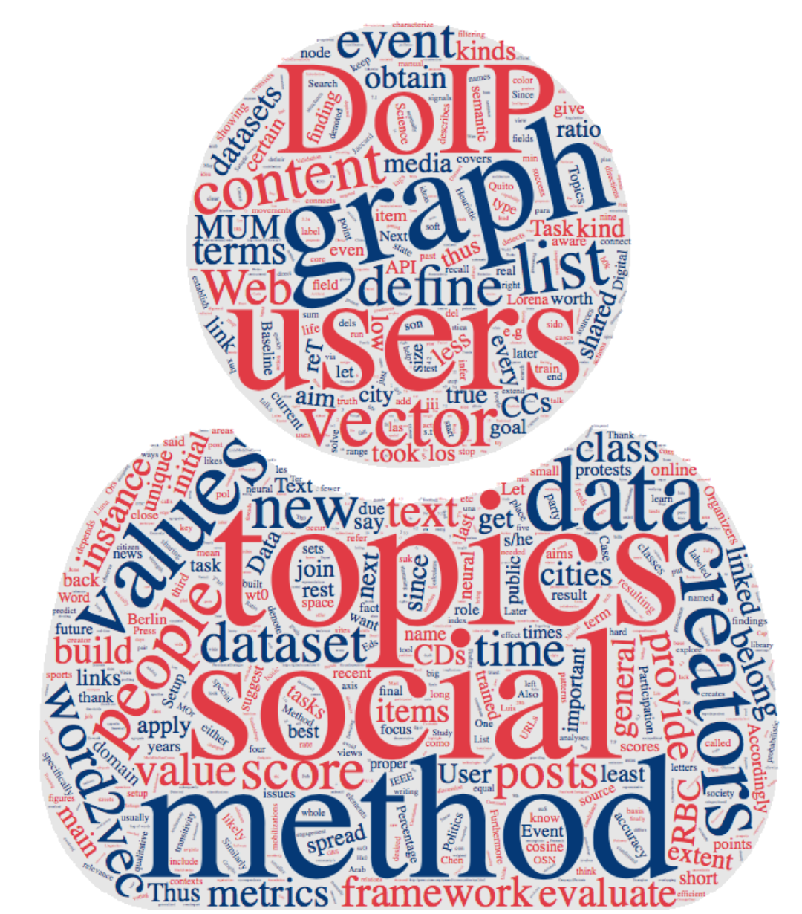
Data Mining y Big Data en la práctica
Ciudadanía Digital en las Redes Sociales
Modelamiento de las tendencias políticas de los usuarios de Twitter
Mal uso de hashtags relacionados a temas políticos
Mujeres en la política: Argentina, elecciones 2017
Notes:
https://www.ncronline.org/blogs/just-catholic/globalization-technocratic-paradigm

Slide 27

RESEARCH QUESTIONS
Aim: Measuring the “degree of interest in politics” (DoIP) of tweeters.
Política
Política
Política
Q1. ¿Es posible cuantificar el nivel de interés de un usuario en temas políticos?
Q2. El grado de interés de un usuario en la política está positivamente correlacionado con el de sus amigos?
¿Cuán interesados en la política están tus amigos?
Notes:
Twitter has been broadly considered in the literature because of its effect on recent socio-political changes in different countries and regions.
By identifying the level of interest in politics of a user we can provide them with meaningful recommendations such as political actors to follow, tweets talking about politics, and political-oriented lists, among others.
Proposed approach: Degree of Interest in Politics “DoIP” of citizens in Twitter
The degree of citizens participation and political involvement varies
Difficulty to define citizen’s degree of political participation or interest
the extent of content published every second
the dynamic linkage among users and
the wide purpose-oriented nature of Twitter
Identifying the “DoIP” to provide meaningful recommendations:
political actors to follow
tweets talking about politics
political-oriented lists (and others)
Q3. Could Q1 and Q2 be used in the design stage of a ‘following back’ recommender system?

Slide 28
Introducción: Grado de Interés de un Usuario en la Política Degree of Interest in Politics of a user “DoIP”
Dificultad para definir su interés
La cantidad de contenido publicado cada segundo
Los enlaces dinámicos entre usuarios
Amplios propósitos o naturaleza de Twitter
Identificar el “DoIP” para ofrecer recomendaciones relevantes :
Figuras políticas a <SEGUIR>
Tweets que hablan acerca de temas políticos
Listas de Twitter orientadas a la política
Notes:
Varies from person to person
Reasons of difficulty to define DoIP
Advantages of defining DoIP for a user

Slide 29
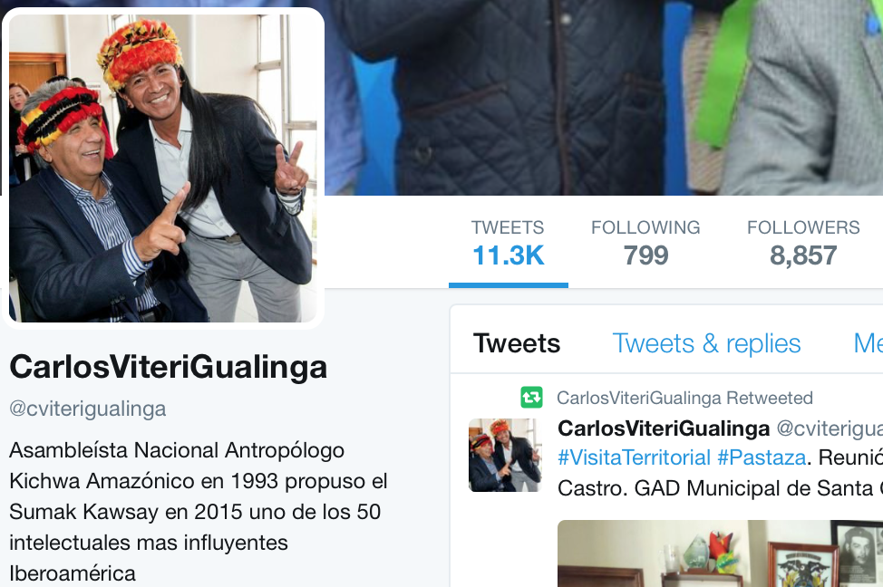
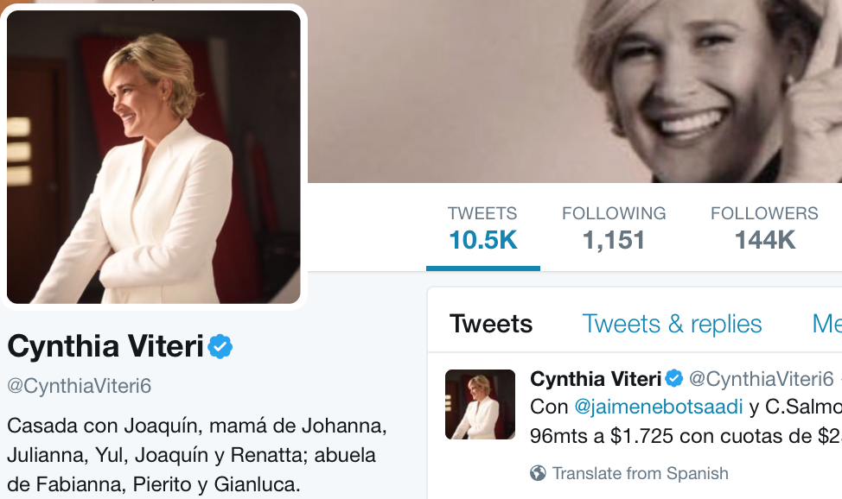
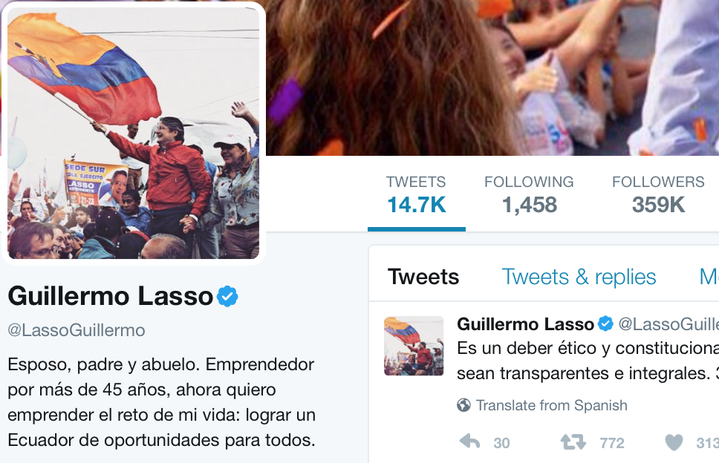
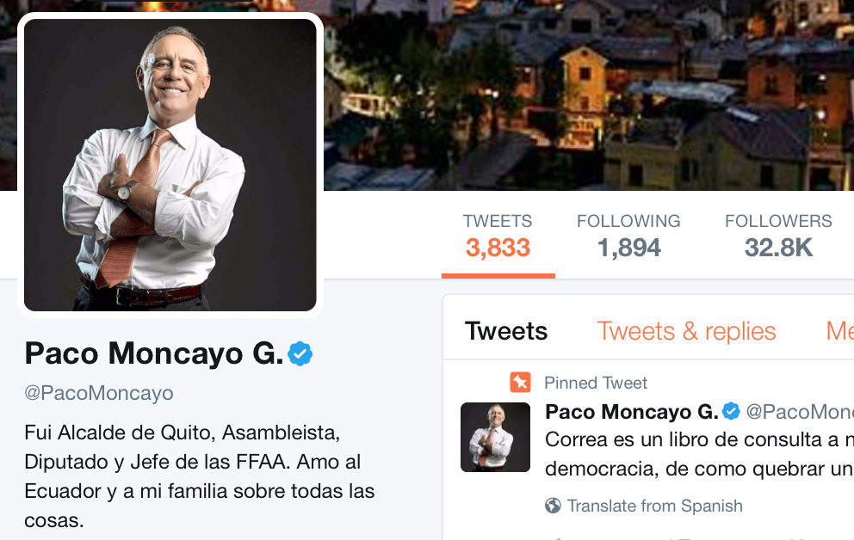
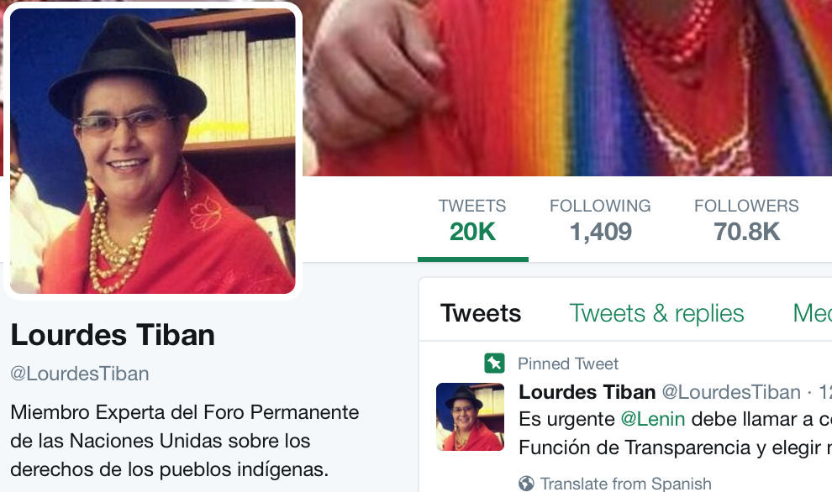
Motivación
Who is suitable to be followed-back when you are a Tweeter interested in politics

Slide 30
Diseñando un Sistema de Recomendación: following back recommender system
1. Method to detect Twitter users' DoIP
2. Correlation between users' DoIP and their Twitter friends' DoIP
3. Experiments on real data in the context of politics in Ecuador
“friend” denotes bidirectional or mutual relationship between two Twitter users
Notes:
Method
Correlation of the users' DoIP facing their Twitter friends' DoIP which can be further applied to design “following back” recommendations
Experiments on real data in the context of politics in Ecuador show the effectiveness of our approach in identifying the DoIP of Twitter citizens and the positive association of it with their friends'.

Slide 31
MÉTODO
Método para detectar el DoIP de los usuarios de Twitter
Word embeddings para representar los tweets de los ciudadanos. Calidad de resultados al aplicar word2vec vs Glove.
Calcular el DoIP de los usuarios cuantificando el número de tweets que hablan de política
Para el diseño de las recomendaciones: correlación del DoIP de los usuarios con
el DoIP de sus <amigos>
Degree of Interest in Politics of a user “DoIP”
Similitud de un tweet respecto al ‘political vector space’
Notes:
Method
Correlation of the users' DoIP facing their Twitter friends' DoIP which can be further applied to design “following back” recommendations
Experiments on real data in the context of politics in Ecuador show the effectiveness of our approach in identifying the DoIP of Twitter citizens and the positive association of it with their friends'.
“friend” denotes bidirectional or mutual relationship between two Twitter users

Slide 32
DoIP de los usuarios
Text Modeling
Calculation of DoIP of Twitter Users.
Following Back / Lists Recommendation
Text Preprocessing
Models Training and Performance Comparison
Clustering and Centroids Extraction
Similarity of a Tweet and Cluster Centroids
User’s DoIP Extraction
Notes:
1. Text Modeling. A corpus of tweets is employed to build a model with the word2vec training algorithms. The model generates a vector representation of the corpus' words.
2. Calculation of DoIP of Twitter Users. Tweets of citizens are converted into vectors by using the model so that we can apply the proposed method and measure in which extent they are interested in politics.
3. The association of users' DoIP to the DoIP of their Twitter friends can be further used to build a following back recommender system. Depending on the amount of tweets in the context of politics published by the user, we can define to what extent he/she is interested in this topic. This users characterization may be useful when modeling their political profile and then determining if a recent follower is significant to be followed back.

Slide 33
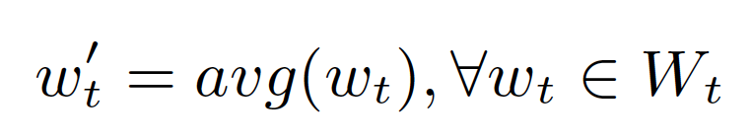
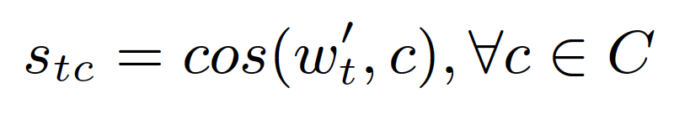
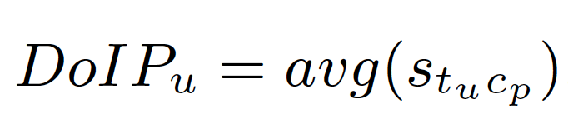
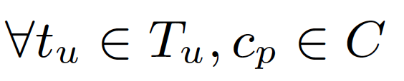
Ejemplo
t = ‘Soplan vientos de cambio para el país...’
Centroid_1
¿Cuál es la similitud de t y$c_{p}$?
Centroid_2: $c_{p}$
1.
Centroid_3
2.
Centroid_4
3.
Centroid_5

Slide 34
Datasets
Training Corpus
The corpus used to train the model contains 281,338 tweets.
Sample of Politicians
31 Politicians and their tweets were extracted.
This dataset was used to test the accuracy of our approach, defining the number of dimensions of the model (300) as well as the number of clusters (5).
Sample of Ecuadorian Twitter Users
To calculate the DoIP of digital citizens, 763 Ecuadorian users were selected.
To demonstrate the positive association of the user's DoIP and his/her
friend's DoIP, we extracted a list of 22,523 friends (bidirectional following)
of the 763 digital citizens.
Twitter Users' Friends

Slide 35
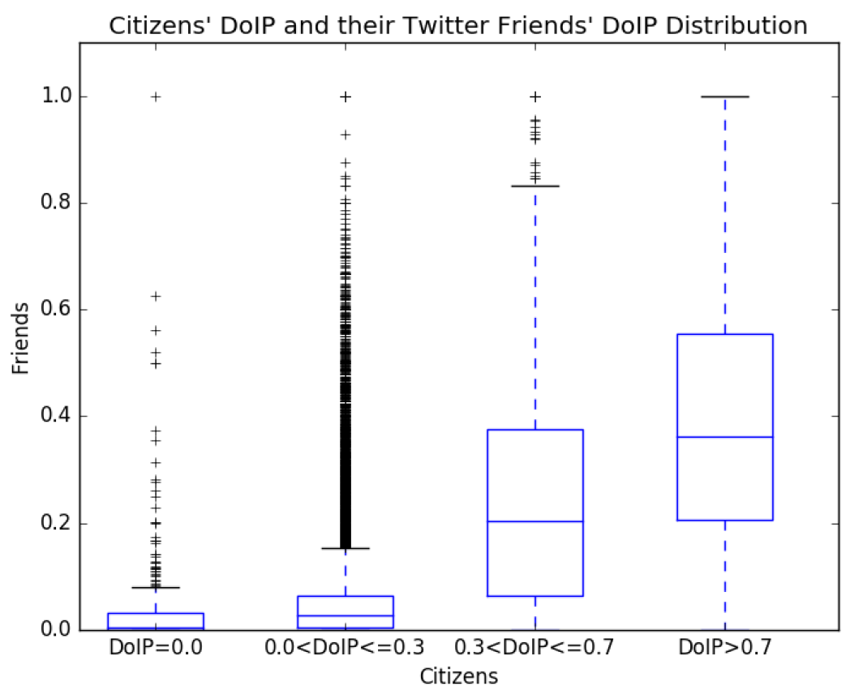
Results: DoIP of a Twitter User vs their Friends'
Positive association of users’ topics of preference with their friends’ interests
Which followers are suitable to be followed back?
Notes:
It is well known that friends share some similar interests. This assumption was verified by finding the correlation between digital citizens' DoIP and their friends’.

Slide 36
Calcular el DoIP de usuarios de Twitter
https://github.com/lore10/GEITEC_curso

Slide 37
https://github.com/lore10
lorena.recalde@epn.edu.ec
THANK YOU!

